Slide 1
Дизайн сетей ЦОД
otus.ru

Slide 2


Меня хорошо видно
& слышно?

Slide 3
Защита проекта
Тема: Проектирование мультитенантной сетевой фабрики EVPN Multi-Site для двух ЦОД с контролируемым взаимодействием сетевых сегментов и централизованной защитой периметра средствами МСЭ
Блинов Андрей
Старший специалист
ООО «Полюс Диджитал»

Slide 4
План защиты
Цели проекта
Что планировалось
Используемые технологии
Что получилось
Схемы/архитектура
Выводы

Slide 5
Цели проекта
Построить отказоустойчивую мультитенантную сетевую фабрику на базе EVPN Multi-Site для двух ЦОД
Обеспечить связность L2/L3 сегментов между двумя ЦОД средствами EVPN Multi-Site»
Изолировать тенантов и обеспечить контролируемое взаимодействие между сегментами
Централизовать защиту периметра на межсетевых экранах (МСЭ) с резервированием выхода во внешнюю сеть между площадками.

Slide 6
Что планировалось
Два ЦОД (AS65001 и AS65002) с прямым DCI-линком между BGW площадок.
Два тенанта (VRF1/TENANT1 и VRF2/TENANT2) с сегментами, растянутыми на оба ЦОД
Подключение МСЭ к border-leaf каждой площадки. Они анонсируют default-маршрут в каждый VRF, а также имею выход в корпоративный сеть.
Правила трафика:
  Между разными сегментами одного VRF: по DCI (BGW1–BGW2), в обход МСЭ.
  Выход во внешнюю сеть и межтенантное взаимодействие: через МСЭ.
  При отказе локального МСЭ: выход через МСЭ соседнего ЦОД (удалённый default как резерв).

Slide 7
Используемые технологии
Архитектура Clos (Spine-Leaf) в каждом ЦОД
BGP EVPN + VXLAN (симметричная IRB)
EVPN Multi-Site с BGW и схемой BGP I-E-I
VRF для изоляции
Anycast gateway (SVI на Leaf).

Slide 8
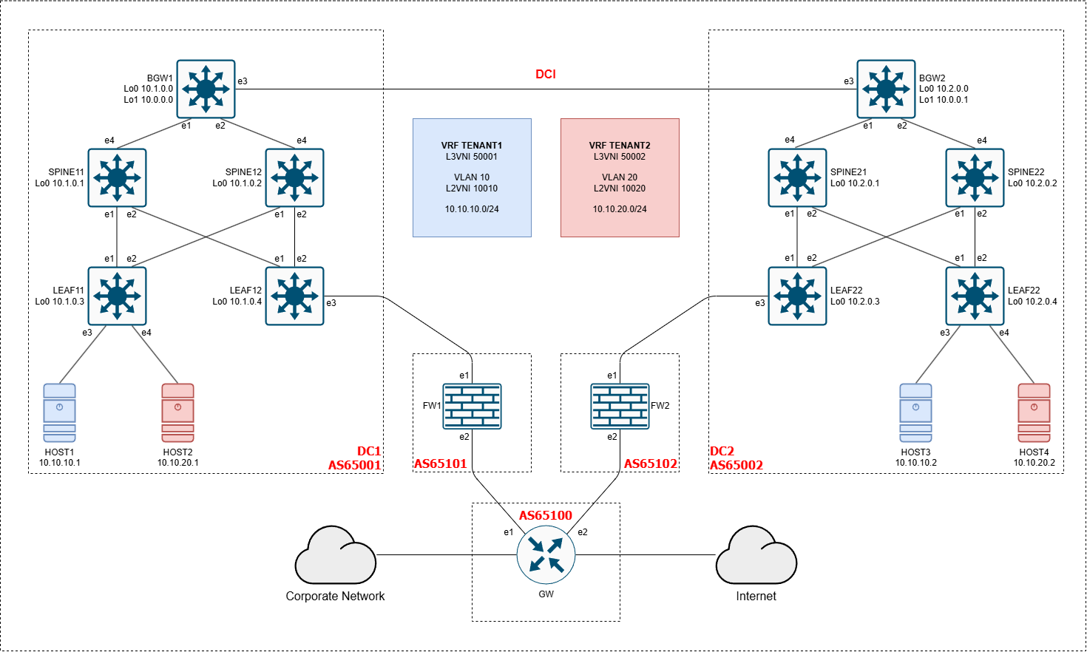
Схема

Slide 9
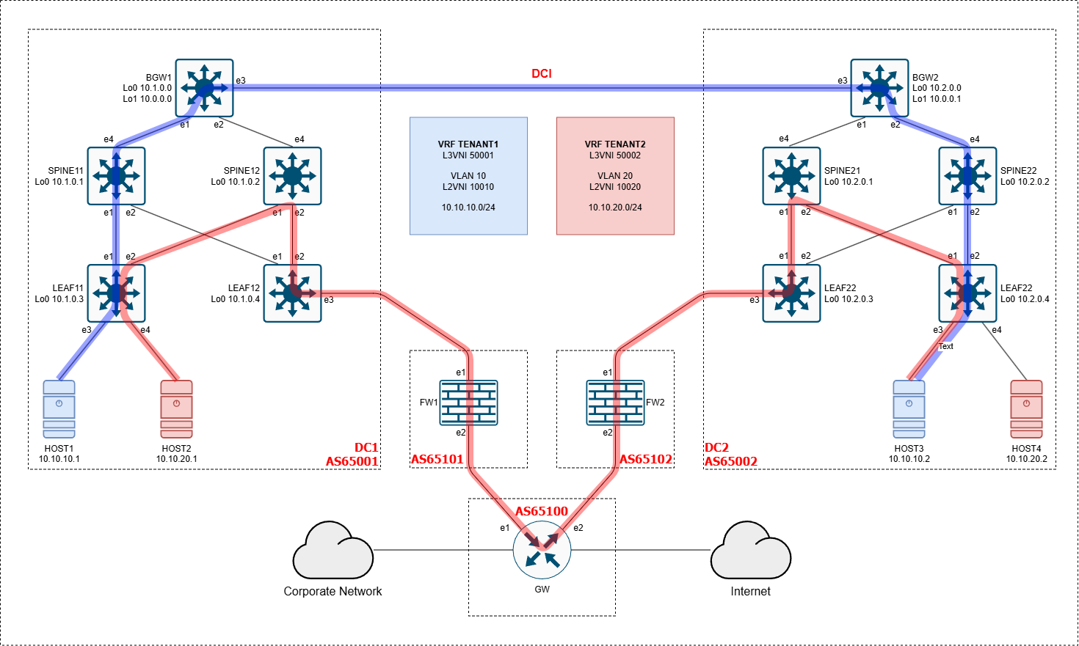
Схема

Slide 10
Что получилось
Развернут стенд из двух сайтов с полной связностью underlay и overlay (iBGP в сайтах, eBGP через DCI).
Настроены VRF, L2VNI/L3VNI и SVI на Leaf, хосты подключены в свои сегменты.
Реализована схема выхода через МСЭ с default-маршрутами в VRF.
Протестированы варианты отказа одного из МСЭ с маршрутизацией через МСЭ удаленного сайта.

Slide 11
Выводы и планы по развитию
EVPN Multi-Site даёт масштабируемую L2/L3 связность между ЦОД с изоляцией домена отказа за счёт BGW.
Схема I-E-I с VRF позволяет разделить тенантов и управлять маршрутизацией между ЦОД.
Централизованный МСЭ даёт единую точку политики безопасности, но требует аккуратного управления маршрутами, чтобы не возникало и асимметрии.
Для растянутых сегментов критичны /32 host-маршруты (type-2/type-5) и корректные политики приоритета default-маршрутов.
Резервирование выхода через МСЭ соседнего ЦОД повышает отказоустойчивость периметра.
Направления развития: автоматизация конфигураций и мониторинг.

Slide 12
Спасибо за внимание!

